Slide 1
QUALITY INSPECTION REPORT
헤이즐넛 (가공식품) 검사 결과 보고
헤이즐넛 (가공식품) — 외피 갈색 패치 (곰팡이/탄화 의심) 결함 검출
Inspection Date 2026.05.21 · AI Vision Inspection Agent

Slide 2
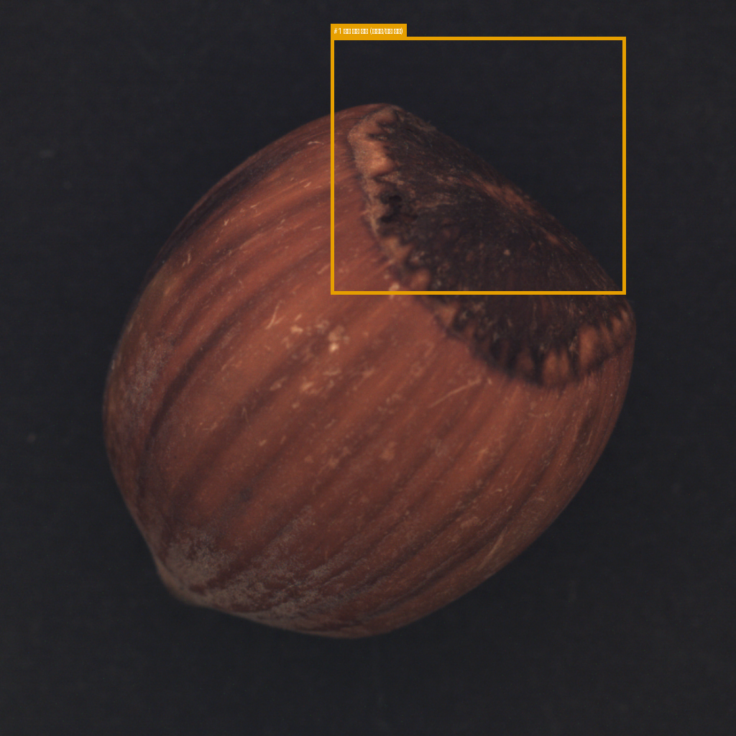
01 · INSPECTION SUMMARY
검사 요약
OVERALL SEVERITY
MEDIUM
DEFECTS DETECTED
1
CONFIDENCE
82%
▲ AI 검출 결함 영역 표시

Slide 3
02 · DEFECT DETAILS
결함 상세 분석
#1 외피 갈색 패치 (곰팡이/탄화 의심)
SEVERITY MEDIUM
위치: 우상단
크기: 중간
우상단에 외피 갈색 패치 (곰팡이/탄화 의심) 결함 관찰. 곰팡이 가능성 의심

Slide 4
03 · ROOT CAUSE ANALYSIS
근본 원인 분석
웹 검색을 통해 자동 수집된 산업 표준 기반 분석
1
공정 요인
2
설비 요인
탈각(cracking) 공정의 압력 과다로 알맹이 손상 또는 외피 chip. 건조(roasting) 온도·시간 산포로 변색·균열.
탈각기 롤러 간격 불균일로 크기별 손상률 차이. 선별 컨베이어의 마찰로 외피 손상 누적.
3
재료 요인
4
환경 요인
수확 시 곰팡이 감염(Aspergillus flavus 등)으로 내부 변색·아플라톡신 위험. 미성숙 수확 또는 과숙으로 외피 결함.
저장 습도 부적절 시 곰팡이 번식 → 외피 검은 반점·내부 부패. 해충(insect) 침입으로 구멍·내부 손상.

Slide 5
04 · RECOMMENDATIONS
권고 조치
01
외피 갈색 패치 (곰팡이/탄화 의심) 검출 표본 즉시 격리 + 재검사
02
동일 로트 100개 샘플 확대 검사로 결함률 산출
03
공정 파라미터 점검 (research 권고 항목 참조)
04
비전 선별기에 딥러닝 기반 곰팡이 검출 모델 도입
05
수확 후 즉시 건조 처리 SOP 강화

Slide 6
05 · REFERENCES
참고 자료
산업 표준 · 본 검사 보고서의 근거 자료
INDUSTRY STANDARDS
WEB SOURCES
· USDA Hazelnut Grading Standard (1,000~3,000g 샘플)
· Codex Alimentarius CXS 226 — 견과류 식품 표준
· EU Regulation 2023/915 — 아플라톡신 최대 한계치
· ISO 22000 — 식품 안전 관리 시스템
· FDA 21 CFR 110 — 식품 공장 GMP
[01] https://ucfoodsafety.ucdavis.edu/sites/g/files/dgvnsk7366/files/inl...
[02] https://www.ncbi.nlm.nih.gov/pmc/articles/PMC9175146/
[03] https://www.ncbi.nlm.nih.gov/pmc/articles/PMC9014268/
[04] https://wcngg.com/2025/05/09/what-your-grade-sheet-may-not-be-telli...

